Slide 1
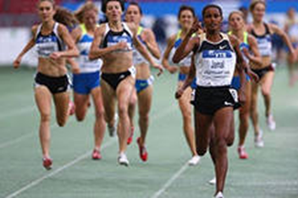
ПРЕЗЕНТАЦИЯ ПО ФИЗКУЛЬТУРЕ НА ТЕМУ: «БЕГ НА ДЛИННЫЕ ДИСТАНЦИИ»

Slide 2
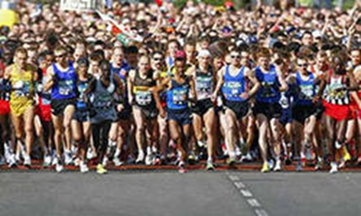
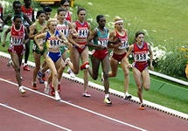
БЕГ НА ДЛИННЫЕ ДИСТАНЦИИ — это совокупность легкоатлетических беговых дисциплин на стадионе, объединяющая различные дистанции и часовой бег.
Классическими, олимпийскими, являются дистанции на 5 000 и 10 000 метров.

Slide 3
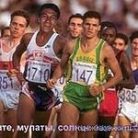
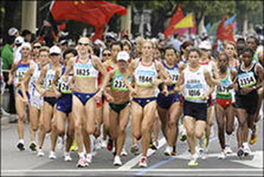
Соревнования на дистанциях свыше 10 000 метров проводятся на шоссе.
По классификации подобные соревнования относятся к категории «пробегов»

Slide 4
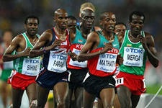
Наиболее популярным является бег на длинные дистанции — от 3 до 10 километров.
Для достижения высоких результатов необходимо:
обладать скоростной выносливостью
уметь правильно рассчитать скорость движения

Slide 5
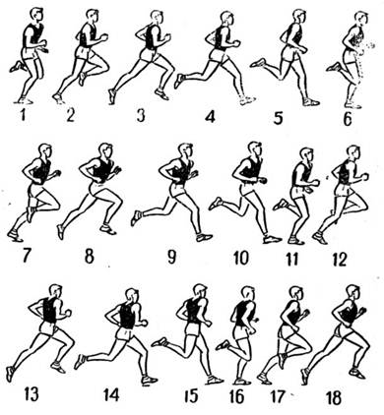
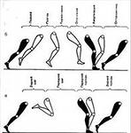
Техника бега на длинные дистанции:
Основным в таком беге является правильная работа ног.
Стопа должна ставиться на переднюю часть свода с дальнейшим плавным перекатыванием на всю стопу.

Slide 6
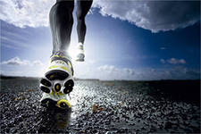
Такая постановка стопы требует высокой работе рук и небольшом наклоне туловища по направлению движения.
Кроме того, высокая работа рук увеличивает частоту движений и, позволяет максимально повысить скорость бега.
Техника дыхания значительно отличается от подобных техник при беге трусцой. Кроме того, должно преобладать брюшное дыхание.
Идеальный вариант, когда ритм дыхания полностью согласован с частотой шагов и работой рук.

Slide 7
ПРОБЛЕМЫ И ЗАБОЛЕВАНИЯ ПРИ ЗАНЯТИИ БЕГОМ НА ДАЛЬНИИ ДИСТАНЦИИ:
У СПРИНТЕРОВ:
травмы двуглавой мышцы бедра
икроножной и камбаловидной мышц голени
растяжения, повреждения ахиллова сухожилия, связочного аппарата голеностопного сустава
У БЕГУНОВ НА СРЕДНИЕ И ДЛИННЫЕ ДИСТАНЦИИ:
воспалительные заболевания стопы и голени - тендовагиниты и паратенониты ахиллова сухожилия
миофасциты, которые возникают при тренировке на твердом грунте, при физической перегрузке икроножной и камбаловидной мышц
травматические невриты, в основном, седалищного нерва

Slide 8
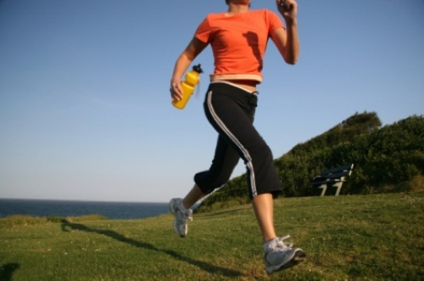
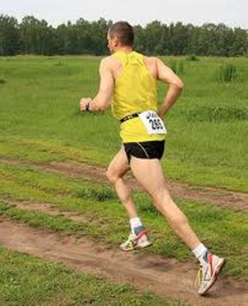
Тренировки стайеров:
Проводятся особенные виды тренировок бегуна для развития выносливости и скоростных качеств.
Используют:
повторный
переменный
темповый бег

Slide 9
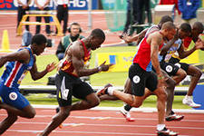
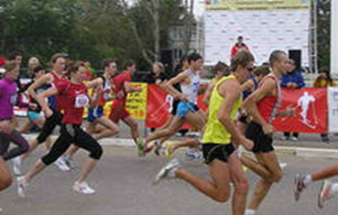
СКОРОСТНЫЕ КАЧЕСТВА ОТЛИЧНО РАЗВИВАЕТ:
барьерный бег
бег по различному рельефу местности
ДОСТИЖЕНИЯ ВЫСОКИХ РЕЗУЛЬТАТОВПО ВЫНОСЛИВОСТИ:
бег с отяжелителями
бег в гору
по песку или мягкому грунту
а также бег в сложных погодных условиях.
выбор правильной тактики по распределению сил

Slide 10
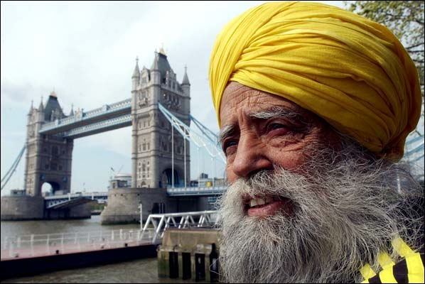
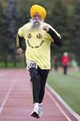
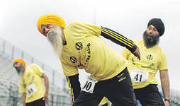
ЭТО ИНТЕРЕСНО:
САМЫЙ ПОЖИЛОЙ В МИРЕ МАРАФОНЕЦ И ПУТЕШЕСТВЕННИК
ФАУДЖА СИНГХ
В 100-летнем возрасте он, преодолев марафон за 8:25.16, стал первым...

Slide 11
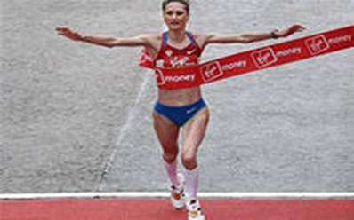
Интересные факты:
Всем известно, что 10000 метров – это 10 километров. Однако в легкой атлетике это не совсем так.
Мировой рекорд в часовом беге равен 21 285 метров.

Slide 12
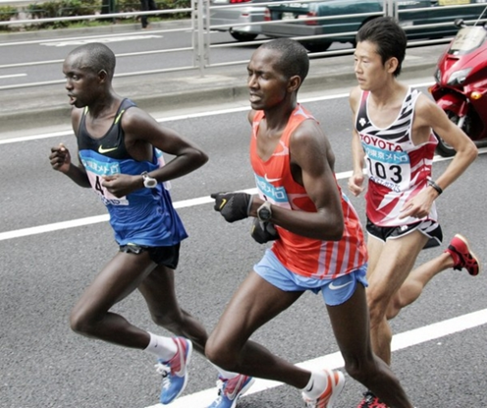
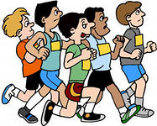
Кениец КИП ЛАГАТ объяснил доминирование своих соотечественников в беге на длинные дистанции.
Ключевым фактором успеха в беге на длинные дистанции, конечно, является выносливость.

Slide 13
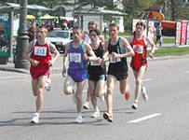
ИНТЕРЕСНЫЕ СВЕДЕНИЯ
ИЗ КНИГИ РЕКАРДОВ ГИННЕСА:
Забеги на длинные дистанции. Самая длинная дистанция. В 1929 г. состоялся в США, по трассе протяженностью 5898 км. Американец ДЖОННИ САЛО преодолел ее за 79 дней, показав результат 525 час. 57 мин. 20 сек. (средняя скорость 11,21 км/ч).

Slide 14
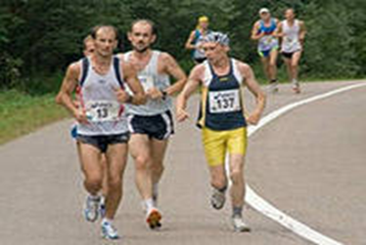
Забеги на длинные дистанции. Самая длинная дистанция. Самая длинная дистанция - Нью-Йоркский 1300-мильный пробег. В сентябре 1995 г. ГЕОРГ ЕРМОЛАЕВЕ (Латвия) преодолел это расстояние с рекордным результатом: 16 дней 16 час. 28 мин. 19 сек.
Забеги на длинные дистанции. Самые продолжительные забеги. РОБЕРТ СВИТГАЛЛ (США) пробежал 17 071 км вокруг Америки, стартовав и финишировав в столице США Вашингтоне. Этот забег продолжался с 9 октября 1982 г. по 15 июля 1983 г.

Slide 15
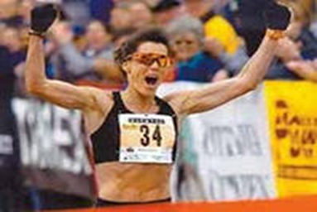
Забеги на длинные дистанции. Рекордный километраж. ДУГЛАС АЛИСТЕР ГОРДОН ПИРИ (Великобритания), установивший в 50-е годы 5 мировых рекордов, за 40 лет спортивной жизни (до 1981 г.) пробежал в общей сложности 347 600 км.
Сверхдлинные дистанции
(бег по дорожке стадиона) (женщины). 6 дней. 6 дней: 883,681 км САНДРА БАРВИК (Новая Зеландия) Кэмпбелтаун, Австралия, 18-24 ноября 1990 г.

